Slide 1




אחזור נתונים
מחזור הנתונים

Slide 2












הגדרת הבעיה
איתור וזיהוי
מקורות נתונים
משוב וניהול ידע
אינפואתיקה
וניהול ידע
אחזור ואחסון נתונים
קבלת החלטות
פרזנטציה
ניקוי ואינטגרציה
של נתונים
עיבוד, ניתוח נתונים וויזואליזציה
עיבוד, ניתוח נתונים וויזואליזציה
Notes:
לאחר שסיימנו את שלב "איתור וזיהוי מקורות נתונים" הגענו לשלב שבו אנו ממש מביאים את הנתונים ומאחסנים אותם לטובת המחקר.
שלב זה במחזור הנתונים נקרא שלב "אחזור ואחסון נתונים".

Slide 3


אחזור נתונים – Data Retrieval
אחזור מידע
Notes:
אחזור נתונים הוא פעולה להשגת מידע רלוונטי מתוך מסד נתונים או מאגר – נקרא גם "שליפת נתונים".
בימינו, בעולם הכה מפותח טכנולוגית, יש דרכים וכלים רבים לבצע פעולה זו.
בשיעור זה נפרט את הכלים שיעמדו לרשותנו לביצוע אחזור נתונים.

Slide 4
אחזור מידע
אחזור נתונים ממסד נתונים
אחזור נתונים מהרשת
אחזור נתונים מקובץ
Notes:
ניתן לבצע אחזור נתונים בשלוש דרכים עיקריות:
אחזור נתונים מקובץ.
אחזור נתונים ממסד נתונים.
אחזור נתונים מהרשת.

Slide 5
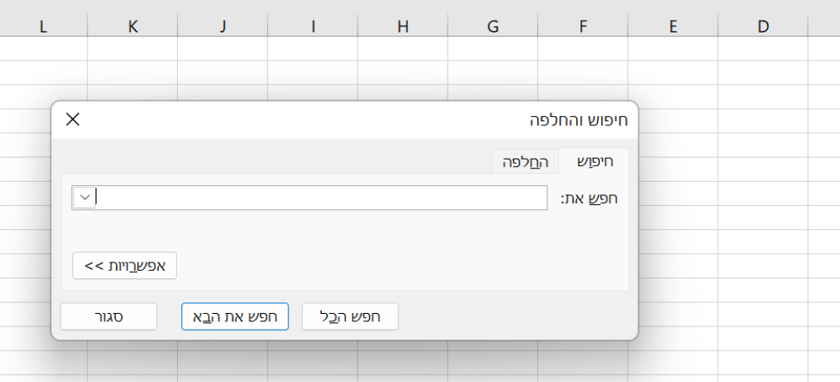
אחזור נתונים מקובץ
ctrl
F
Notes:
כאשר מבצעים חיפוש בתוך קובץ ניתן לעשות זאת באמצעות הקיצור במקלדת Ctrl+F.
קובץ יכול להיות מכל סוג - מסמך WORD, מצגת PP, גיליון אקסל, מסמך PDF, או אפילו תיקייה של קבצים.

Slide 6


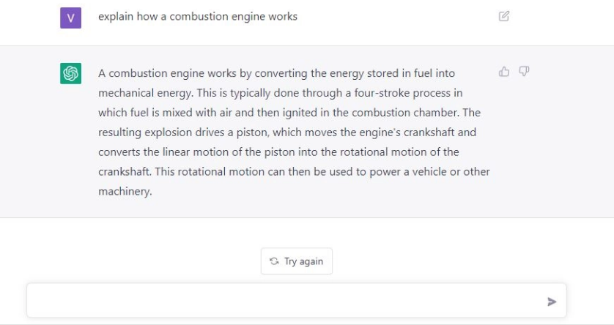
Notes:
כלי נהדר לאיתור נתונים רלוונטיים לצורך שליפתם מתוך מאגר גדול של נתונים ומידע הוא מנועי החיפוש השונים.
אפשרות החיפוש קיימת במנועי חיפוש (גוגל לדוגמה), ברשתות חברתיות (פייסבוק, טיקטוק ועוד), באתרי חדשות, אתרי שיווק ומכירות, ובעצם כמעט בכל אתר אינטרנט.
כיום יש גם אפשרויות חיפוש בכלי AI כגון ChatGPT ו-Bard. אלו כלים שימושיים ביותר, אך יש לזכור כי הם עלולים להיות פחות אמינים ממנועי חיפוש "רגילים", שכן ביכולתם "להמציא" מידע חדש.

Slide 7

אחזור נתונים מהרשת
Notes:
נצפה בסרטון על מנוע החיפוש של גוגל וכיצד הוא עובד:
https://www.youtube.com/watch?v=0eKVizvYSUQ

Slide 8






אחזור נתונים ממסד נתונים
כלי שליפה נפוצים לניתוח נתונים בתעשייה
Notes:
נסקור כעת גם את הכלים הנפוצים בתעשייה לשליפת (אחזור) נתונים.
בנוסף ליכולתם לאחזר נתונים, כלים אלה משמשים לרוב גם לעיבוד וניתוח נתונים:
Excel - אנו לומדים ומתרגלים כלי זה במסגרת לימודי המגמה. יכול להכיל כמיליון שורות נתונים בלבד.
Accsess - מיועד לשליפה מתוך מאגר נתונים לא גדול (עד 2GB).
SQL - שפה מתקדמת ופופולרית ביותר לשליפת נתונים בקרב מנתחי נתונים.
SAS - שפה מתקדמת לשליפת נתונים. קיימת בעיקר בארגונים גדולים ומסורתיים (בנקים, חברות ביטוח, משרדים ממשלתיים).
R - שפה מתקדמת נוספת לשליפת נתונים. נפוצה בקרב סטטיסטיקאים.
Python - שפה מתקדמת לשליפת נתונים שהולכת וצוברת פופולריות בקרב מנתחי נתונים.

Slide 9

אחזור נתונים ממסד נתונים
אוטומטי
ידני
אחזור נתונים
Notes:
פעולת אחזור הנתונים יכולה להתבצע באופן ידני – לדוגמה, נחפש בגוגל באופן ידני את מספר הסניפים של רשת קולנוע גדולה בישראל – או אוטומטית:
לדוגמה, תוכנה שתבצע תהליך חוזר של סריקת סטטוסים ברשת חברתית או מערכת שתעביר קובצי נתונים רלוונטיים בתוך הארגון בתהליך מובנה.
נקרא גם תהליך ETL =Extract, Transform, Load) ETL).

Slide 10

מה למדנו?
"אחזור" הוא פעולה להשגת מידע רלוונטי מתוך מסד נתונים או מאגר
פעולת האחזור נקראת גם "שליפה"
מנתח נתונים מבצע את פעולת האחזור / השליפה כדי לרכז את הנתונים הרלוונטיים לו למחקר
סקרנו את הכלים לאחזור נתונים שנשתמש בהם בלימודים וכן כלים פופולריים ונפוצים במשק לאחזור נתונים
מהו לדעתכם יתרון נוסף ומשמעותי בפעולת אחזור הנתונים לטובת הפקת התובנות למחקר נתונים?

Slide 11
אחזור נתונים
מהו לדעתכם יתרון נוסף ומשמעותי בפעולת אחזור הנתונים לטובת הפקת התובנות למחקר נתונים?
ארגון וסידור נתונים מפוזרים -
עשוי לייצר ערך עצום להפקת התובנות
Notes:
על היתרון שרשום בשקופית זו נלמד גם בשיעור הבא בנושא אחסון נתונים אך גם נראה כבר עתה בביצוע תרגיל מספר 1 בחוברת האקסל "אחזור ואחסון נתונים – תרגול".

Slide 12


HANDS-ON
ניתוח נתונים לומדים בעיקר בידיים
HANDS-ON
כל התמונות במצגת נלקחו מאתר . https://pixabay.com/illustrations/search/challenge/
כלל דמויות המדענים במצגת נלקחו מחברת G-STAT
Notes:
יש לבצע כעת את תרגיל 2 בחוברת האקסל "אחזור ואחסון נתונים – תרגול".

